Slide 1
Θέμα: Σχεδιασμός μιας ΒΔ ενός Κέντρου Φυσικοθεραπείας
ΑθανΑσογλου ΙΑσων

Slide 2
Ο μικρόκοσμος που περιγράφεται στη Βάση Δεδομένων είναι ένα Κέντρο Φυσικοθεραπείας.
Βασική οντότητα είναι ο Ασθενής και δίνεται ιδιαίτερη βαρύτητα στην κατάσταση της υγείας του και στις ενέργειες οι οποίες περιλαμβάνουν τον Ασθενή και τους φυσικοθεραπευτές του Κέντρου.

Slide 3
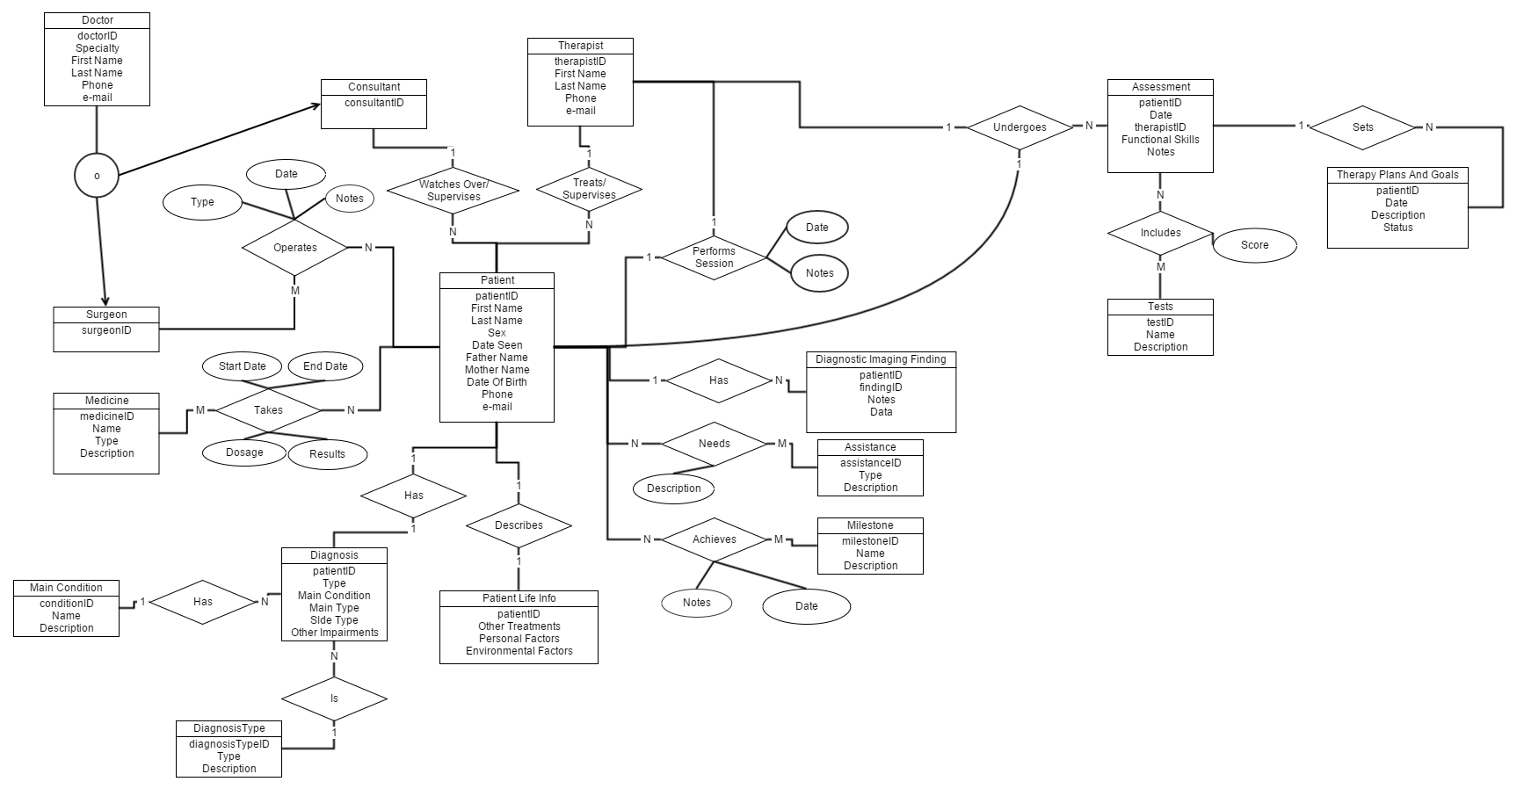
Διάγραμμα Οντοτήτων-Συσχετίσεων

Slide 4
Στο επίκεντρο ο Ασθενής
Η Βάση περιγράφει με πληρότητα την κατάσταση υγείας του Ασθενούς
Κατοχυρώνει κάθε συμβάν που σχετίζεται με την φυσική του κατάσταση
Είναι κατάλληλη για τη παρακολούθηση της προόδου του

Slide 5
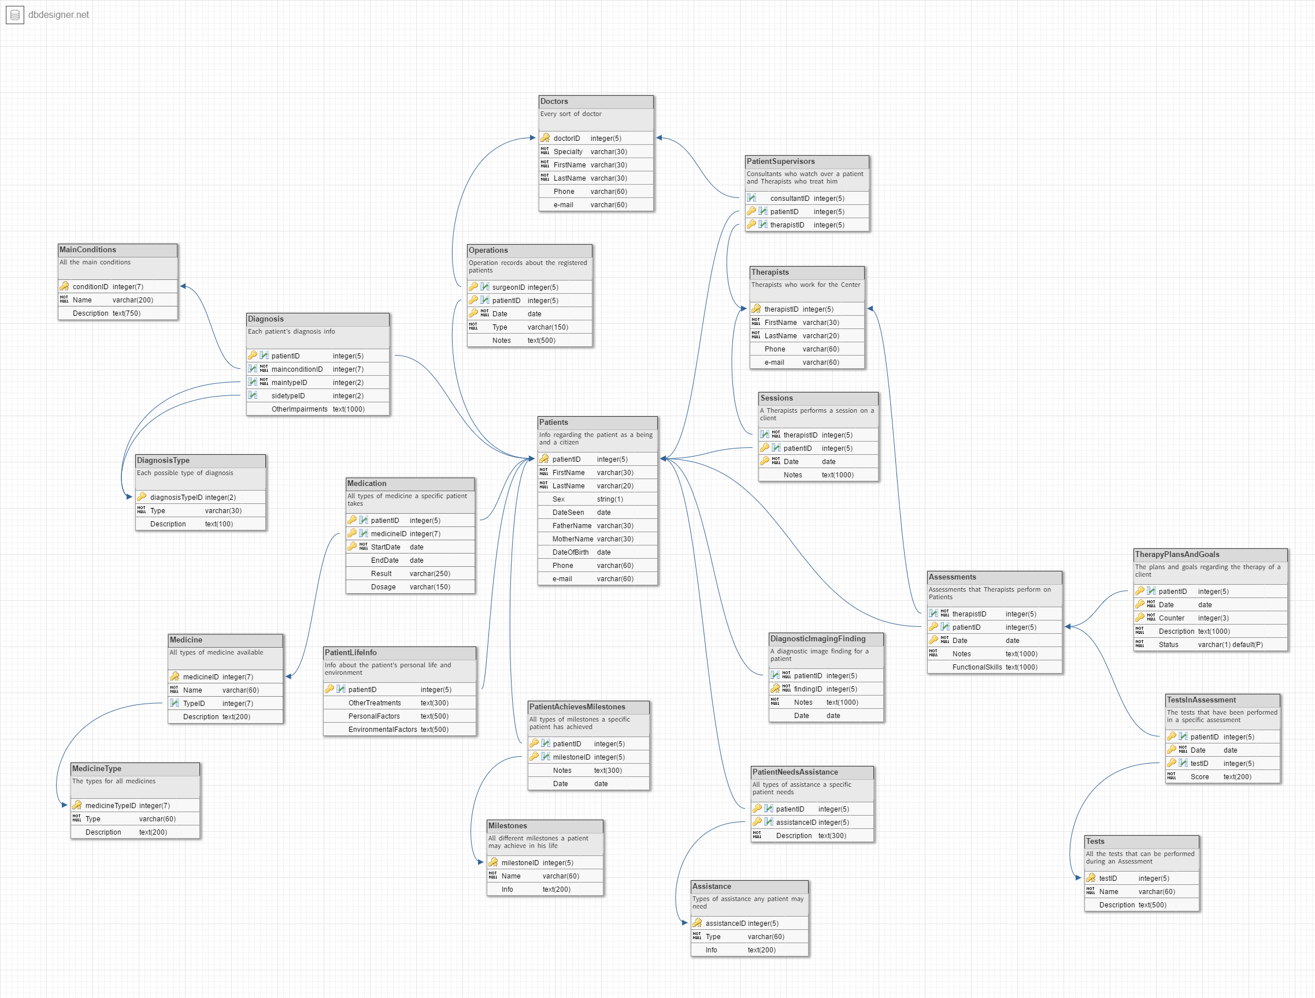
Σχήμα

Slide 6
Η Βάση Δεδομένων
Βασίζεται σε «τοπικά» κλειδιά, δηλαδή σε κλειδιά που ορίζονται αυτόματα από τη Βάση κατά την εισαγωγή νέων τιμών
Είναι κατασκευασμένη ώστε να είναι όσο πιο εύχρηστη γίνεται από τους χειριστές της
Χρησιμοποιεί πλήθος πινάκων συσχετίσεων ώστε να αποφεύγονται Null τιμές και να είναι ευέλικτη στις αλλαγές

Slide 7
Μελλοντικά Σχέδια
Αυτή η Βάση προορίζεται να έχει πρακτική χρήση
Οι εντολές θα στέλνονται μέσω προγράμματος σε Java που θα παρέχει γραφικό περιβάλλον
Κάθε αναζήτηση Ασθενούς θα συνοδεύεται από επιλογές, ώστε να αντιμετωπίζεται το «πρόβλημα» των τοπικών κλειδιών

Slide 8
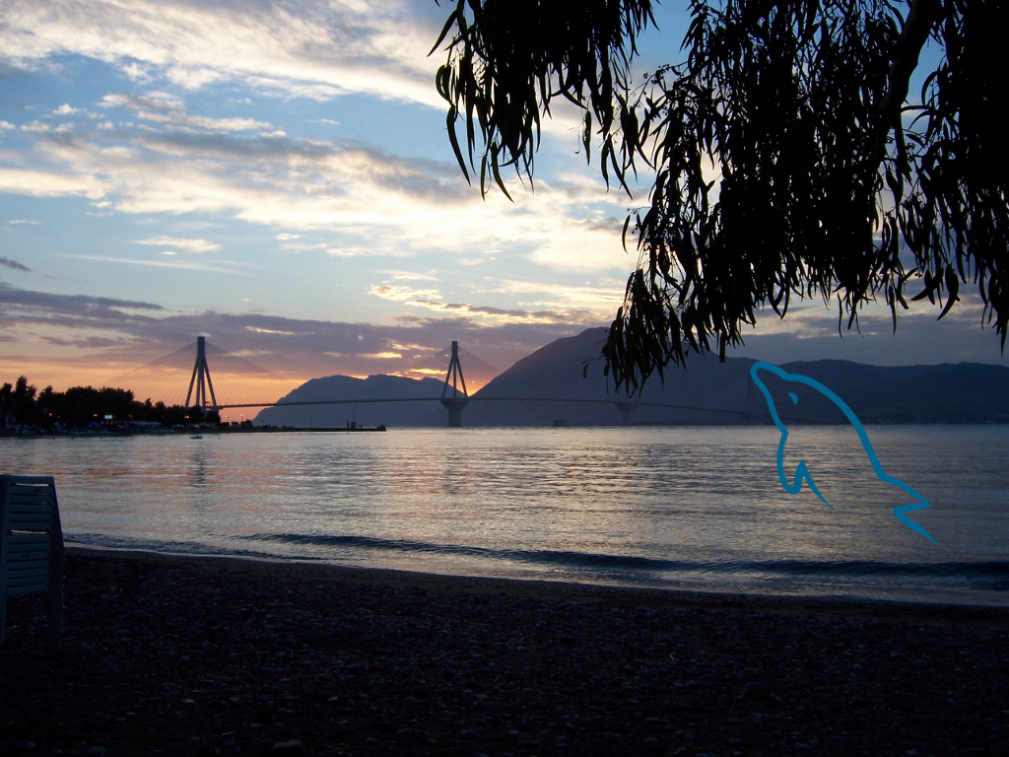
Καλό Καλοκαίρι!

